Slide 1
Методика организации подготовки одаренных школьников к олимпиадам

Slide 2
Начать с себя!
Выбор языка программирования.
Обучение на курсах.
Самообразование.

Slide 3
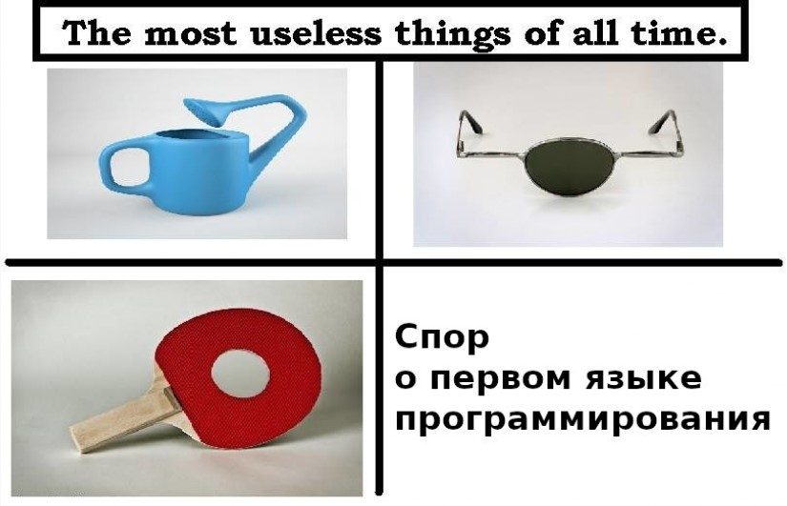
Выбор языка программирования.

Slide 4
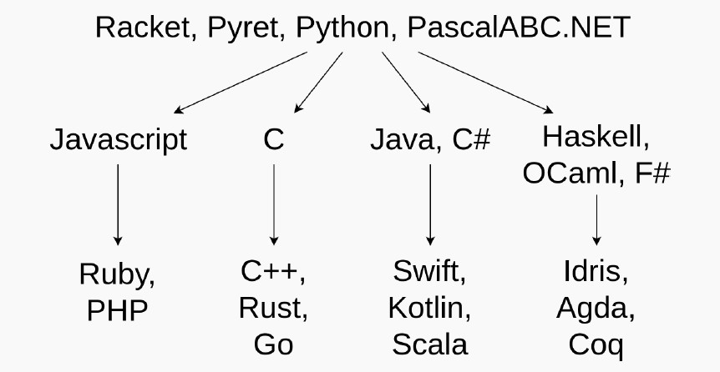
Выбор языка программирования.
Важнее, как учить, чем на каком языке. Начать лучше с языка, который больше для этого подходит: Racket, Pyret, Python, PascalABC.NET. Главное, чтобы начальный этап — этот первый язык — заложил основу для будущего развития.

Slide 5
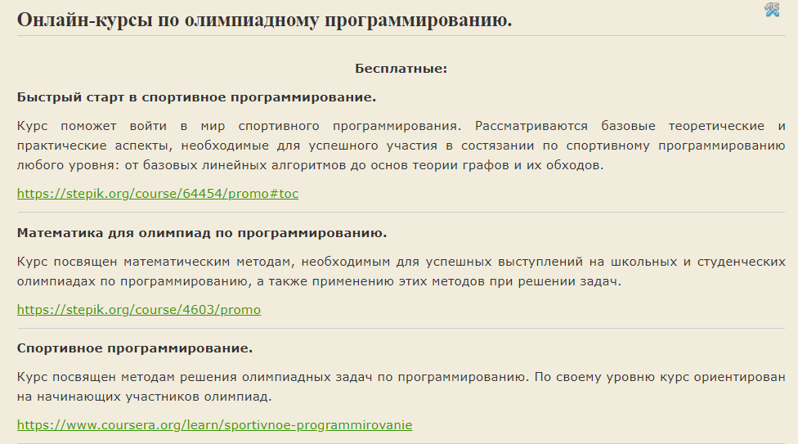
Обучение на курсах.
http://evrika41.ru/news/1074-onlain-kursy-po-olimpiadnomu-programmirovaniyu.html

Slide 6
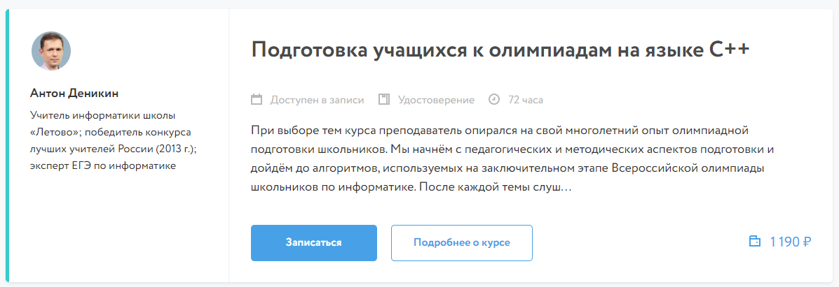
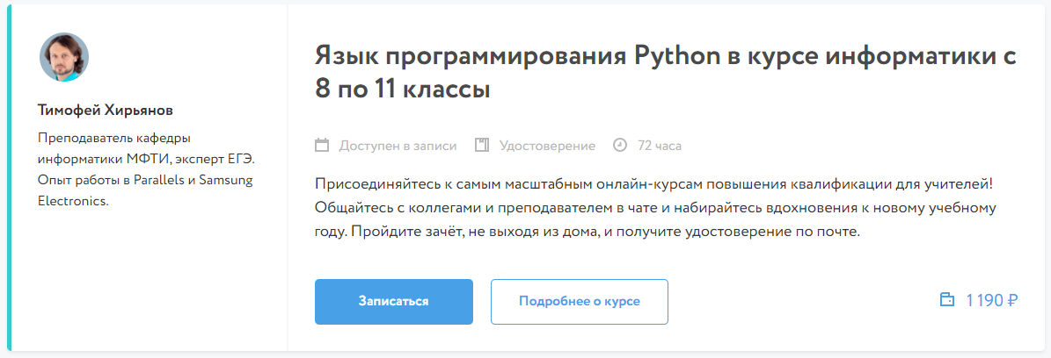
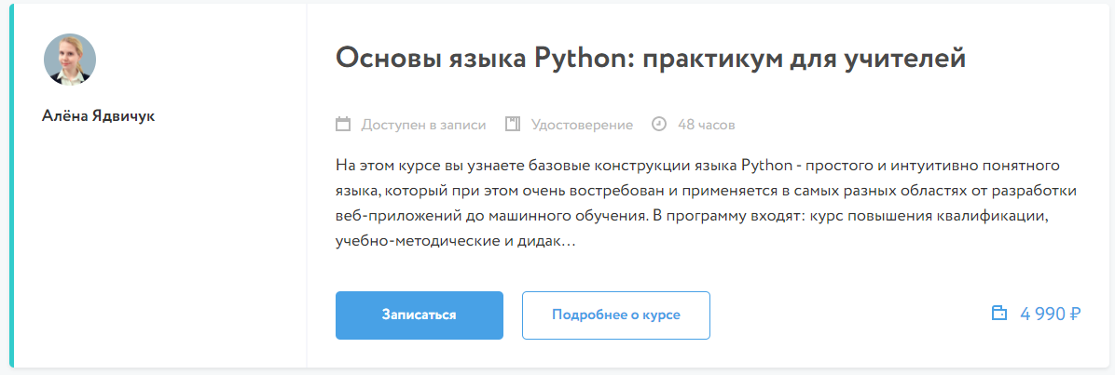
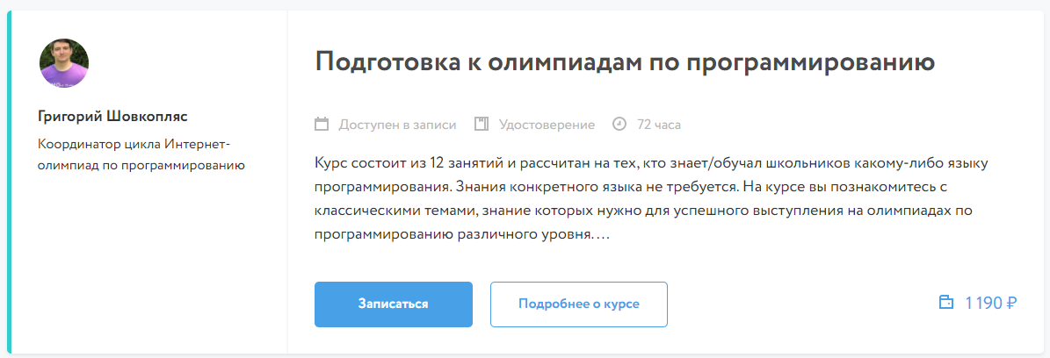
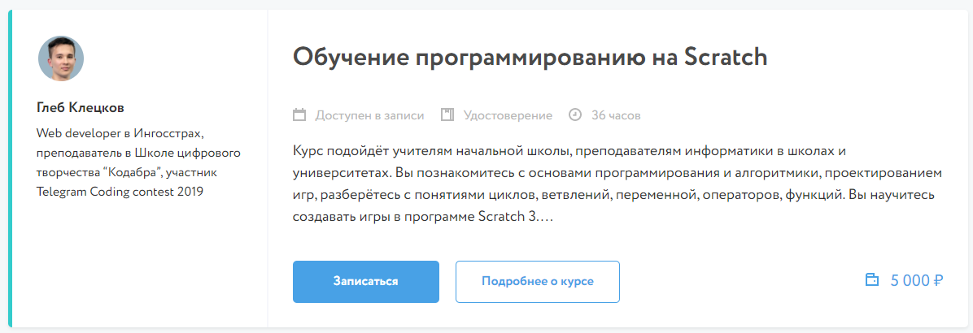
https://foxford.ru/catalog/teacher/informatika

Slide 7
https://intuit.ru/

Slide 8
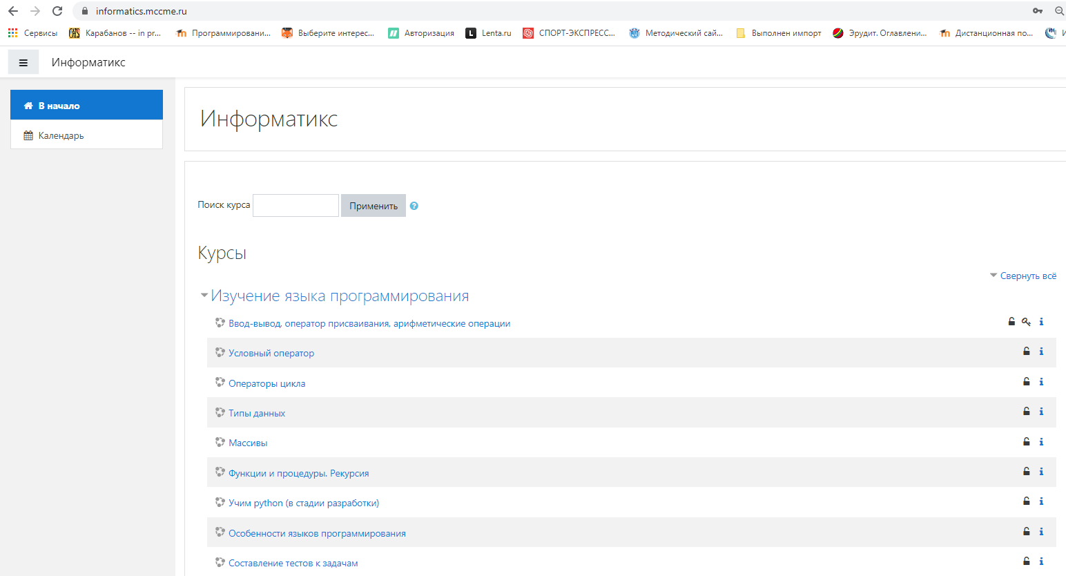
Самообразование: informatics

Slide 9
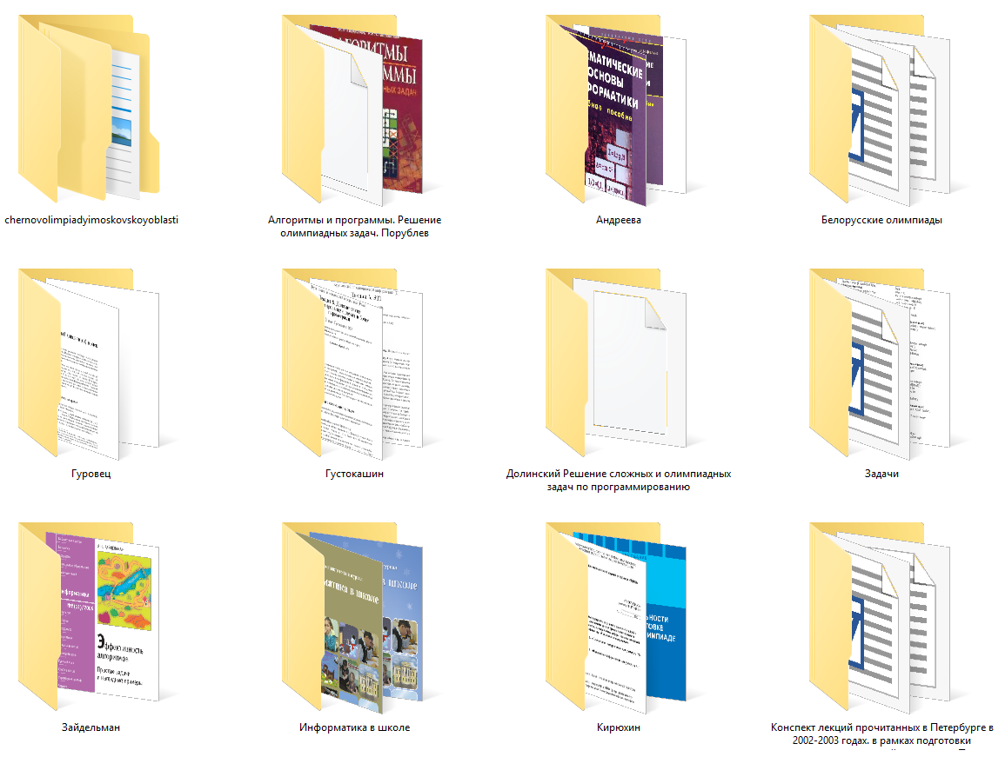
Самообразование: литература

Slide 10
Работа с обучающимися: цель и содержание.
Перебор вариантов и методы его сокращения;
Сортировка и поиск;
Обработка последовательностей;
Комбинаторика;
Алгоритмы на графах;
Динамическое программирование;
Элементы вычислительной геометрии;
Задачи на идею;
Задачу на технику программирования.

Slide 11
Работа с обучающимися: форма занятий.
Работа в малых группах;
Самостоятельная работа обучающихся (решение олимпиадных задач);
Участие в интернет-олимпиадах по программированию.

Slide 12
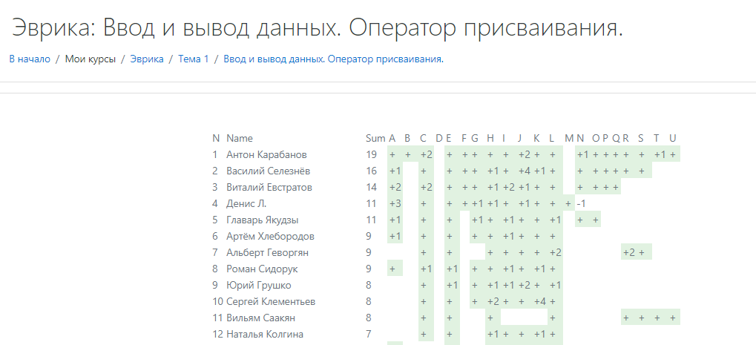
Работа с обучающимися: средства обучения.
Использование тестирующих систем с самого начала обучения;
Удобная среда программирования.

Slide 13
Работа с обучающимися: система развивающего обучения.
Помочь ребенку самоопределиться, увидеть, почувствовать свой талант, ощутить свой талант как страсть к творчеству, дать ему уверенность в том, что рядом с наставником он всегда придет к успеху.

Slide 14
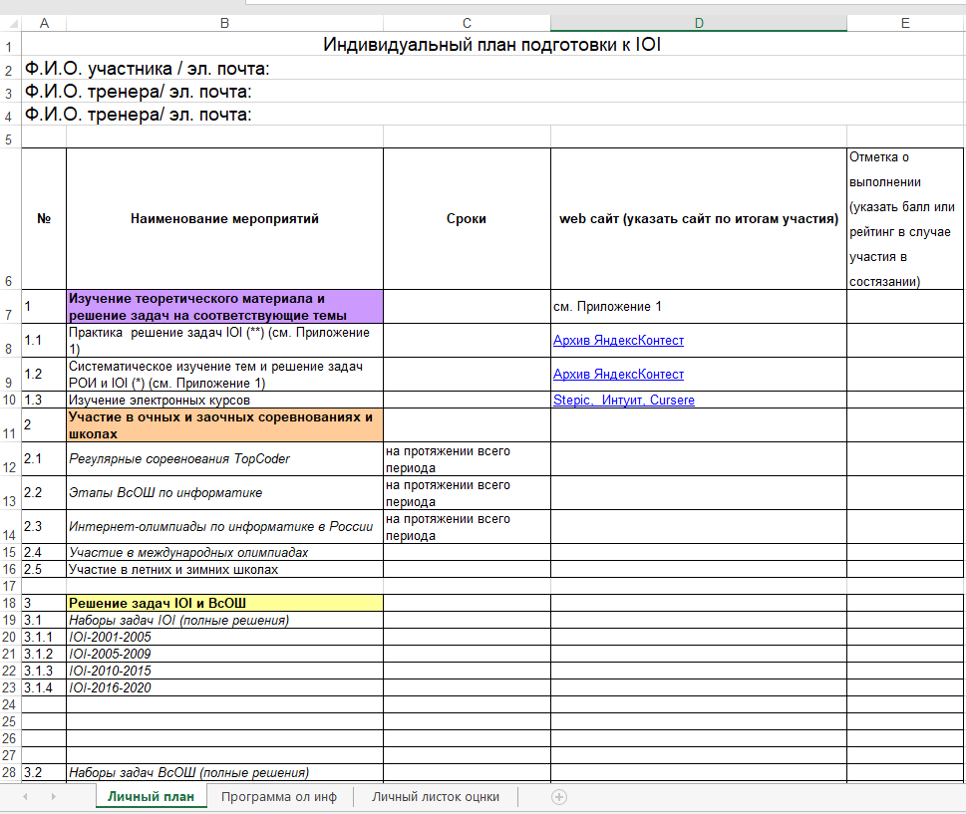
Работа с обучающимися: система развивающего обучения.
Методически поддерживать индивидуальную траекторию развития талантливых детей.
http://www.isi-junior.ru/klass/trainings.php

Slide 15
Работа с обучающимися: система развивающего обучения.
Формирование у ребенка умений самоутверждаться: не только проявлять, но и грамотно, технологично реализовывать свой талант на практике.

Slide 16
Работа с обучающимися: школы и лагеря.
Notes:
Что такое ЛКШ
Летняя компьютерная школа (ЛКШ) — это летняя школа для учащихся 6-10 классов, увлеченных программированием. В ЛКШ, в первую очередь, учат алгоритмическому программированию и решению олимпиадных задач. Фактически, это крупнейшая подобная школа в России и ближайшем зарубежье.
ЛКШ проходит в две смены (июльскую и августовскую), в каждую из которых приезжают около 200 школьников со всей России и из—за рубежа — от начинающих до сильнейших школьников страны. ЛКШ проводится на загородной базе отдыха; школьникам удается совмещать интенсивные занятия с активным отдыхом.
Международный оргкомитет ISIJ приглашает команды юниоров от субъектов РФ из числа участников муниципального и регионального этапов Всероссийской олимпиады школьников по информатике, олимпиад по программированию и заинтересованных учащихся лицеев, ведущих подготовку по олимпиадной информатике, принять участие в ISIJ.
Летняя ISIJ ежегодно проходит в плановые сроки 1-11 июля в дистанционной форме.
Участники летней смены включены в дистанционную зимнюю смену, которая проходит с октября по апрель и включает новые команды участников после их дополнительной регистрации участия в ISIJ в сентябре.

